Slide 1
Unidad 7
El Espíritu Santo
Llamó a la Mujer
Lección 1
La Llamó a la Iglesia
Instituto de Líderes Cristianos
El Ministerio de la Mujer
Gabriela Tijerina-Pike, Ph.D.

Slide 2
Promesa de Salvación
Promesa Cumplida
Iglesia Siglo I
La Creación
El Principio
Instituto de Líderes Cristianos
Iglesia y Ministerio
Maestra Gabriela Tijerina-Pike, Ph.D.

Slide 3
Promesa de Salvación
Promesa Cumplida
Siglo XXI
Iglesia Siglo I
La Creación
El Principio
Instituto de Líderes Cristianos
Iglesia y Ministerio
Maestra Gabriela Tijerina-Pike, Ph.D.

Slide 4
Iglesia Primitiva
Iglesia Naciente
Iglesia Actual
Iglesia Global
Instituto de Líderes Cristianos
El Ministerio de la Mujer
Gabriela Tijerina-Pike, Ph.D.

Slide 5
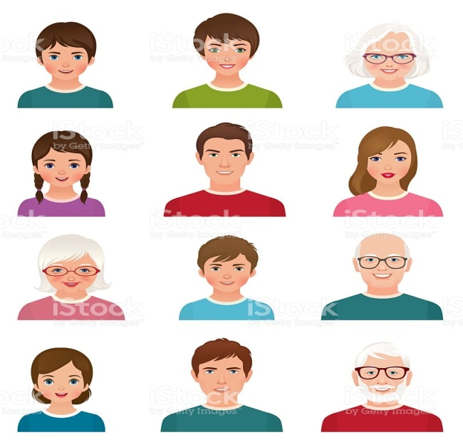
Reflexión
Número
Entendimiento
Instituto de Líderes Cristianos
El Ministerio de la Mujer
Gabriela Tijerina-Pike, Ph.D.

Slide 6
Conocimiento
Vs.
Suposición
Número
Entendimiento
Instituto de Líderes Cristianos
El Ministerio de la Mujer
Gabriela Tijerina-Pike, Ph.D.

Slide 7
Iglesia
Libro de Hechos
5:14
8:12
9:36
16:1, 13-15
17:4, 12, 34
Instituto de Líderes Cristianos
El Ministerio de la Mujer
Gabriela Tijerina-Pike, Ph.D.

Slide 8
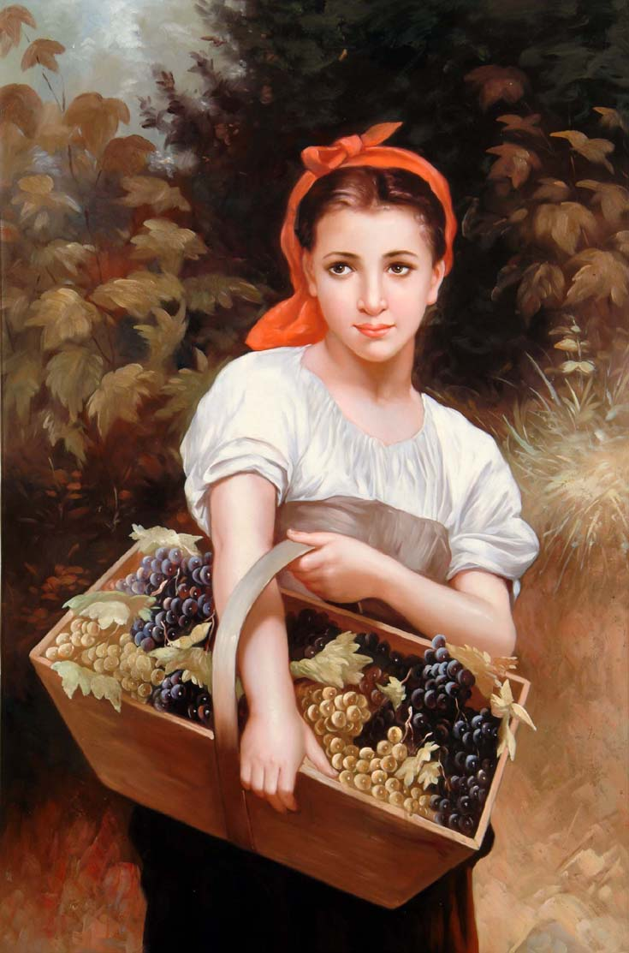
Unidad 7, Lección 1. TAREA #1
Redactar un escrito que describa mi iglesia. No debe ser mayor a 400 palabras y no menor a 300 palabras.

